Slide 1
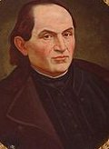
Andrej Sládkovič 1820 - 1872
Marína

Slide 2
Zo života autora
vlastným menom Andrej Braxatoris
patrí ku generácii štúrovských básnikov
písal kratšie básne, ktorými reagoval na spoločenské udalosti ( Nehaňte ľud môj)
k najvýznamnejším dielam patrí :
lyrickoepická skladba Detvan
lyrická skladba Marína

Slide 3
narodil sa v Krupine, v rodine učiteľa a literáta
živil sa súkromnými hodinami v meštianskych domoch, v rodine Pischlovcov sa zaľúbil do dcéry Márie
1840 – študoval na lýceu v Bratislave, rok bol vychovávateľom
1843 – 44 študoval na univerzite v Halle
ťažko naňho zapôsoboil rozchod s Milovanou Máriou, ktorú rodičia vydali za bohatého medovnikára

Slide 4
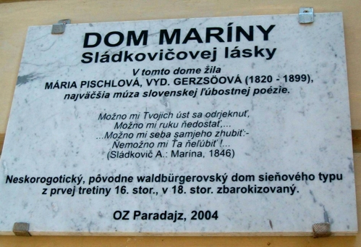
Marína
Literárny druh:
lyrika
Literárny žáner:
lyrická báseň
Literárna forma:
poézia
Pamätná tabuľa na dome Márie Pischlovej,
Sládkovičovej Maríny

Slide 5
Téma:
láska
k žene
k vlasti
Idea:
autor sa vyrovnáva v skladbe s vlastným ľúbostným zážitkom, ale aj s predsudkami niektorých štúrovcov odsudzujúcich lásku k žene
prvé strofy – opisuje ideál krásy, ktorého stelesnením je Marína
postupne sa prelína básnikova láska k dievčine s láskou k otčine -vlasti
ľúbostný cit zamieňa za mladosť – nechápe ho ako stav tela, ale stav duše, túžbu človeka po kráse
láska k národu sa stáva pokračovaním lásky k žene
záver nevyznieva tragicky, ale ako spomienka na krásnu lásku

Slide 6
Kompozícia
skladba sa začína venovaním a obsahuje 291 strof
autor nevychádzal z ľudovej slovesnosti ako z nej vychádzali iní štúrovci napr. Janko Kráľ, Sládkovič bol intelektuálom, vyrastal a pohyboval sa v prostredí inteligencie
strofa
desaťslabičná
rým
ababccdeed

Slide 7
Myšlienková analýza strof
strofa 1
oslava krásy, lásky, vyznanie o Maríne, ktorá je centrom jeho života
strofa 41
krásne vyznanie lásky
strofy 72 – 73
prelínanie básnikovej lásky k Maríne s láskou k vlasti (k otčine)
strofa 185
úvaha o mladosti
strofa 291 – záver
nevyznieva tragicky, aj nenaplnená láska je hodnotná pre človeka, lebo obohatila jeho život

Slide 8
Umelecké prostriedky
epitetá:
sladké túžby, ohne nebeské, náručie úzke, šíry cit, vlasť drahá ...
metafory:
z výsosti Tatier ona mi svieti; z ohňov nebeských letí; mladosť je túžba živá po kráse ...
prirovnania:
ako tie božie plamene; ako tie kvety; ako tie drahé kamene
anafora - opakovanie rovnakého slova alebo skupiny slov na začiatku za sebou idúcich veršov:
Možno mi ...
básnická otázka (rečnícka otázka) – otázka, ktorá nepotrebuje odpoveď, nakoľko je zrejmá z textu
A čo je mladosť?

Slide 9
Ďakujem za pozornosť.
Zdroje:
Literárna výchova pre 8. ročník ZŠ
internet
Spracovala: Mgr. A. Kobzová

